Slide 1
আজকের ক্লাসে তোমাদেরকে...
স্বাগতম

Slide 2
تعريف المعلم/ শিক্ষক পরিচিতি
المحاضر لللغة العربية
حيرافورعالم مدرسة
ساتخيل - نواخالي
رقم الجوال: 01712137320
মোঃ রকিব উদ্দীন মোল্লা
জ্যেষ্ঠ প্রভাষক
হীরাপুর আলিম মাদ্রাসা
চাটখিল, নোয়াখালী।
মোবাইল নং ০১৭১২ ১৩৭৩২০

Slide 3
পাঠ পরিচিতি
আজকের পাঠ
تَعْرِفُ الزَّمَانِ وَ اَقْسَامُهُ
যামান বা কালের পরিচয় ও তার প্রকার।

Slide 4
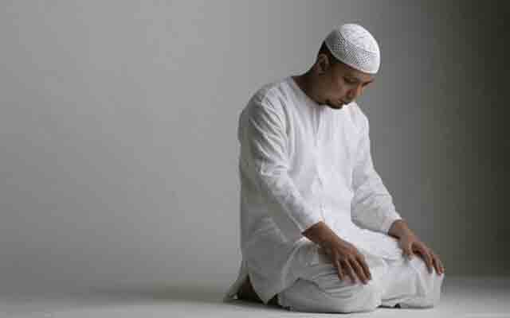
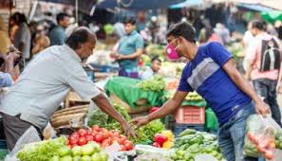
নিচের ছবিরগুলোর দিকে তাকাও এবং বল কি করতেছে ও কি হয়েছে………
এখানে মুসাফাহা করতেছে
এখানে লোকটি নামাজ পড়তেছে
লোকটি ক্রয় করল
এখানে তেছে হল বর্তমান কাল আর রল হল অতীত কাল

Slide 5
শিখনফল
زَمَانْএর অর্থ কী তা বলতে পারবে ।
زَمَانْএর পরিচয় বর্ণনা করতে পারবে ।
زَمَانْএর প্রকার লিখতে পারবে ।

Slide 6
زَمَانْ এর পরিচয়
زَمَانْশব্দের অর্থ :
কাল বা tens .
زَمَانْ এর পারিভাষিক অর্থ :
فِعْلٌ বা ক্রিয়া সম্পাদনের সময়কে زَمَانْ বা কাল বলে।
যেমনঃ شَرِبْتُ আমি পান করেছি।
اَشْرَبُ আমি পান করছি বা করব।

Slide 7
زَمَانْ – এর প্রকারঃ
زَمَانْ তথা কাল তিন প্রকার । যথা-
১। اَلْمَاضِيْ বা অতীত কাল
২। اَلْحَالُ বা বর্তমান কাল
৩।اَلْمُسْتَقْبِلُ বা ভবিষ্যৎ কাল।

Slide 8
الْمَاضِي
যে কাল গত হয়ে গেছে, তাকে اَلْمَاضِي
বা অতীত কাল বলে ।
যেমন – شَرِبَ (সে পান করলো); نَصَرَ (সে সাহায্য করল)
اَلْحَالُ
যে কাল বর্তমানে অতিবাহিত হচ্ছে, তাকে اَلْحَالُ বা বর্তমান কাল বলে ।
যেমন- يَشْرَبُ (সে পান করছে ) يَدْخُلُ (সে প্রবেশ করছে)
الْمُسْتَقْبِلُ
যে কাল পরবর্তী সময়ে আসবে, তাকে اَلْمُسْتَقْبِلُ বা ভবিষ্যৎ কাল বলে।
যেমন- يَشْرَبُ (সে পান করবে) يَدْرُسُ (সে পড়বে)

Slide 9
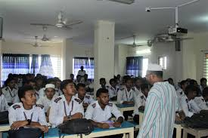
যৌথ কাজ
নিচেরفِعْلٌ গুলো থেকে- اَلْمَاضِيْ ও اَلْمُسْتَقْبِلُ বের কর
نَصَرَ – تَضْرِبُ – خَتَمَ – تَذْهَبُ – قَعَدَ – تَنْصُرُ
= اَلْمَاضِيْ
= اَلْمُسْتَقْبِلُ
نَصَرَ
خَتَمَ
قَعَدَ
تَضْرِبُ
تَذْهَبُ
تَنْصُرُ

Slide 10
প্রকাশ থাকে যে,
আরবি ভাষায় اَلْحَالُ ও اَلْمُسْتَقْبِلُ উভয় কালের
জন্য একই ধরনের সীগাহ ব্যবহৃত হয় ।
মূলকথাঃ فِعْلٌ সংগটিত হওয়াযেমন- يَشْرَبُ-يَدْخُلُ-يَدْرُسُ এখানে প্রত্যেক فِعْلٌ কে اَلْحَالُ ও বলা যায়, আবার اَلْمُسْتَقْبِلُ বলা যায় ।
র সময়কে زَمَانْ বা কাল বলে ।
زَمَانْ বা কাল তিন প্রকার । যথা –
১। اَلْمَاضِيْ (অতীত কাল)
২। اَلْحَالُ (বর্তমান কাল)
৩। اَلْمُسْتَقْبِلُ (ভবিষ্যৎ কাল )

Slide 11
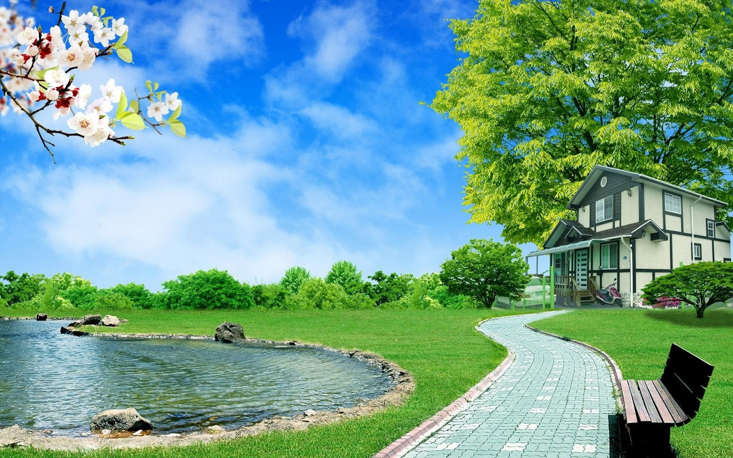
একক কাজ
زَمَانْ এর পারিভাষিক অর্থ লিখ........................
زَمَانْ এর পারিভাষিক অর্থঃ
فِعْلٌ বা ক্রিয়া সম্পাদনের সময়কে زَمَانْ বা কাল বলে।

Slide 12
বাড়ীর কাজ
১ । اَلْحَالُ (বর্তমান কাল) ও اَلْمُسْتَقْبِلُ (ভবিষ্যৎ কাল ) এর পরিচয় বর্ননা কর।

Slide 13
شكرا لكم الى اللقاء –ان شاء الله
الوداع

